Slide 1

Работа с библиотеками в Python.

Slide 2

Что такое библиотеки в Python?
Библиотеки в Python - это наборы функций, классов и модулей, которые упрощают решение различных задач.
Когда вы подключаете библиотеку в Python, вы получаете доступ к её методам и классам, которые значительно упрощают выполнение специфических задач. Это сэкономит вам время и силы, а также повысит читаемость вашего кода.
Для подключения библиотеки в Python используется конструкция import:
Затем вы можете использовать все функции и классы, доступные в этой библиотеке.

Slide 3
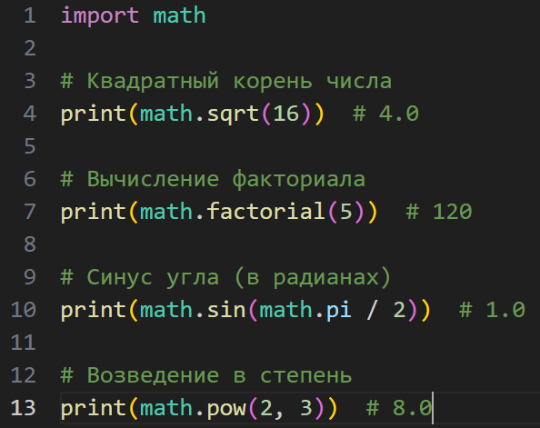
Библиотека math
Библиотека math включает множество полезных математических функций, которые пригодятся при решении задач, связанных с числами. Рассмотрим некоторые из них.
*Можете записать только 4 и 13 строчки, остальные вам не понадобятся

Slide 4
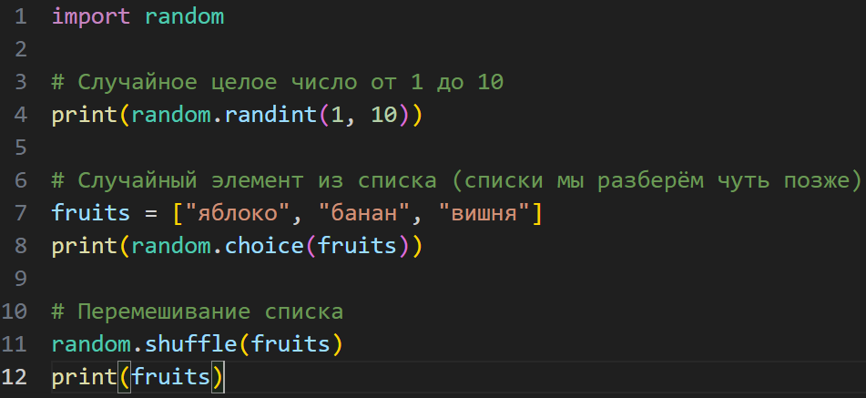
Библиотека random
Библиотека random используется для генерации случайных чисел. Это полезно, когда нужно случайным образом выбрать элементы, например, для игр, тестов или случайных событий.

Slide 5

Способы импорта библиотек в Python
В Python существует несколько способов импорта библиотек и модулей. Рассмотрим основные методы.
Обычный импорт
Самый простой способ импортировать библиотеку — использовать команду import
Этот способ позволяет получить доступ ко всем функциям и классам библиотеки, используя имя библиотеки в качестве префикса.

Slide 6


Способы импорта библиотек в Python
Импорт с псевдонимом
Если название библиотеки слишком длинное или если вы хотите использовать короткое имя для удобства, вы можете задать псевдоним (alias):
Теперь вы можете использовать псевдонимы для обращения к библиотекам.

Slide 7


Способы импорта библиотек в Python
Импорт отдельных функций или классов
Если вам нужно только несколько функций или классов из библиотеки, можно импортировать их напрямую, без использования префикса с именем библиотеки. Это особенно полезно, если библиотека содержит множество функций, а вам нужно только несколько.
Теперь можно использовать функции напрямую.

Slide 8

Способы импорта библиотек в Python
Импорт всего содержимого библиотеки
В случае, если вам нужно использовать все функции и классы из библиотеки, можно импортировать её полностью.
Этот способ не рекомендуется использовать в больших проектах, так как он может привести к конфликту имен, если в разных библиотеках есть одноимённые функции. Лучше использовать первый или второй способ, чтобы избежать таких проблем.

Slide 9
Способы импорта библиотек в Python
Импорт модулей из пакетов
Python поддерживает иерархию пакетов, то есть библиотеки могут содержать несколько модулей. Чтобы импортировать определённый модуль из пакета, нужно указать путь к нему:

Slide 10

Библиотека Turtle
С помощью библиотеки turtle можно рисовать на экране, управляя «черепашкой», которая оставляет за собой след.
Подключаем библиотеку

Slide 11



Настройка черепашки
Изменение формы черепашки
Черепашка может выглядеть по-разному. Для этого используем команду shape(). Вот возможные формы:
arrow | стрела
turtle | черепашка (по умолчанию)
circle | круг
square | квадрат
triangle | треугольник
classic | классический вид

Slide 12

Настройка черепашки
Изменение цвета
Вы можете изменить цвет, которым черепашка будет рисовать линии, с помощью команды color():

Slide 13
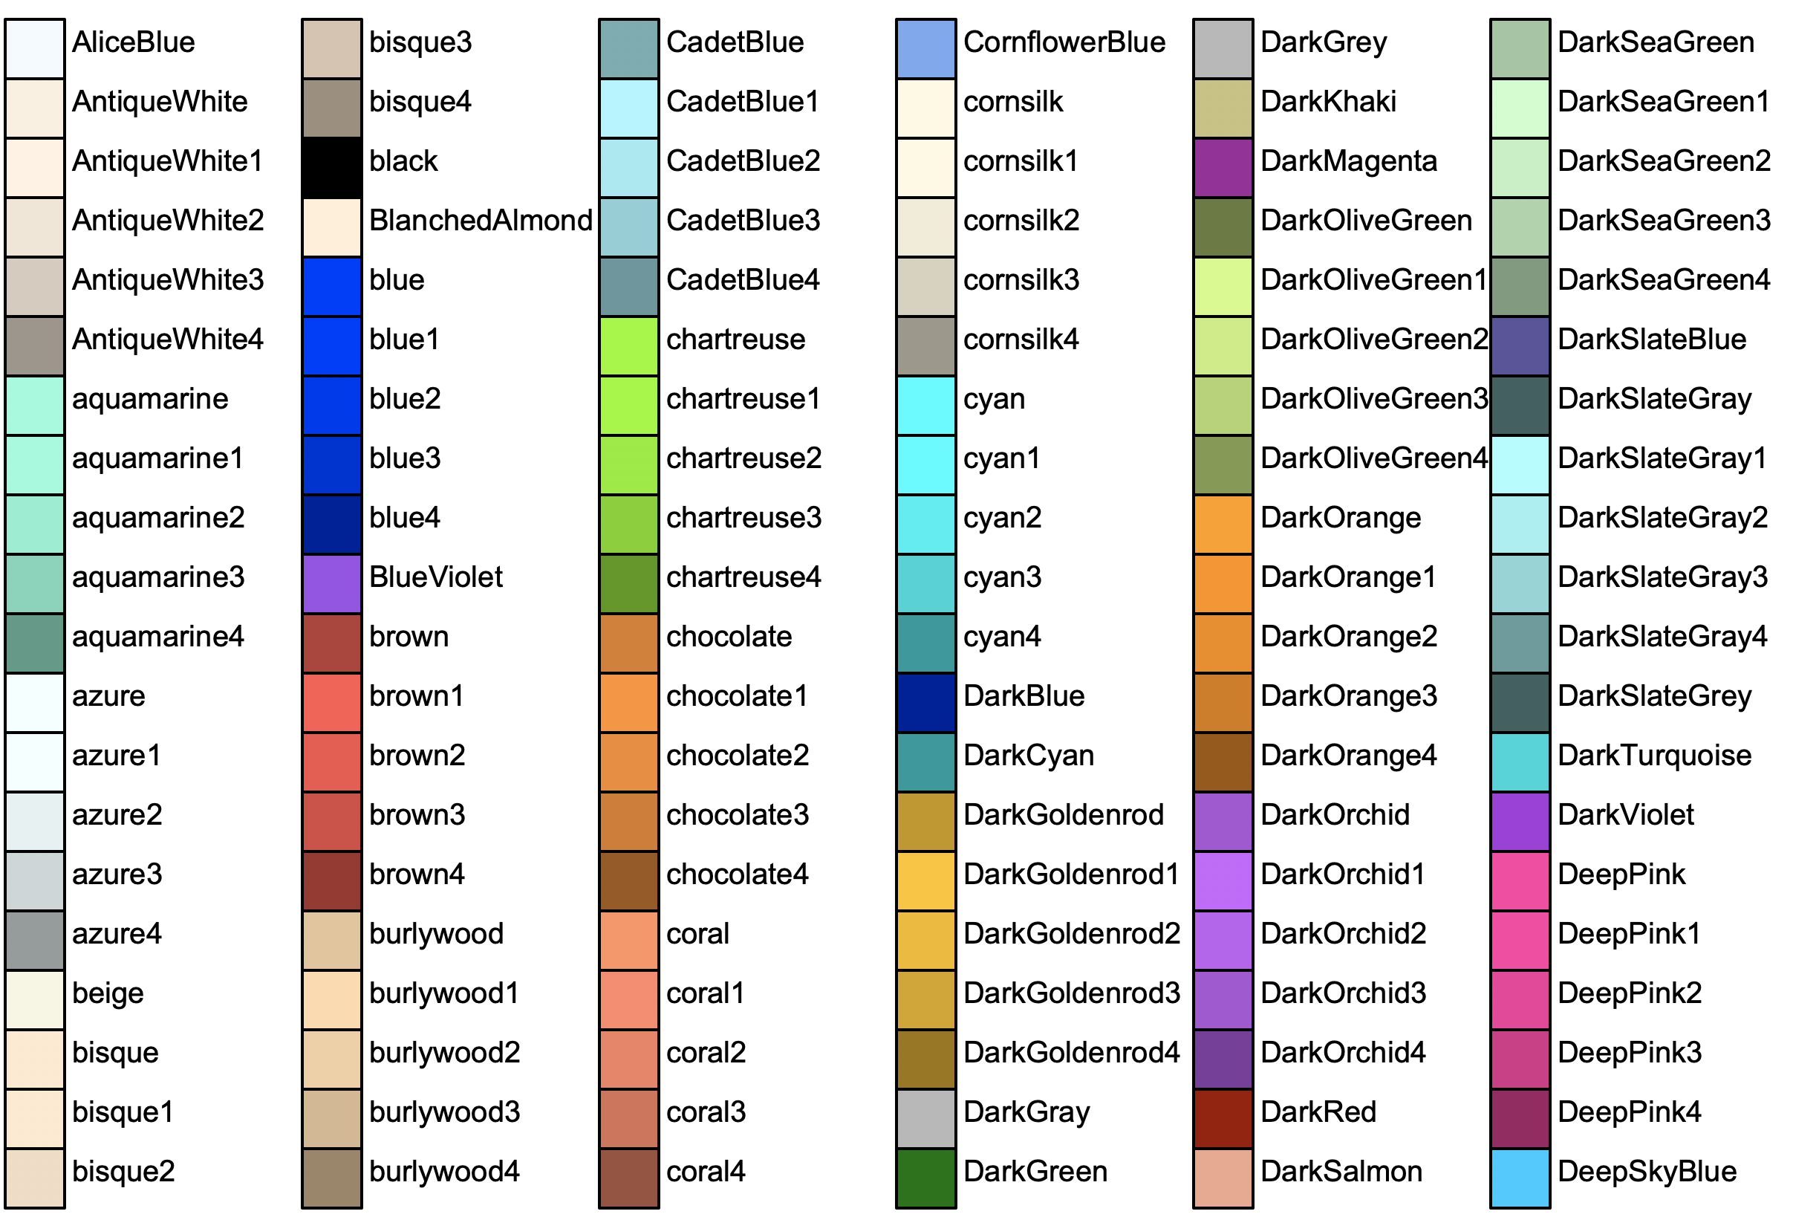

Slide 14
Настройка черепашки
Изменение скорости
Черепашка может двигаться с разной скоростью от 1 (медленно) до 10 (быстро)
С помощью команды speed()

Slide 15
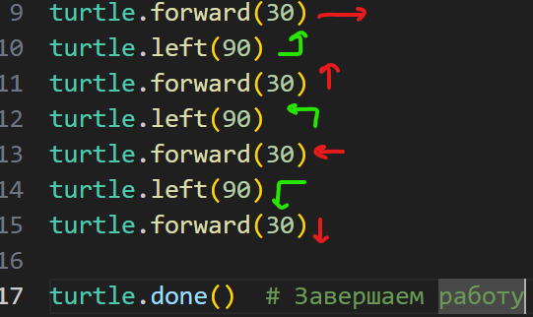
Двигаем черепашку и рисуем
forward(distance) — движение вперёд на указанное количество пикселей.
backward(distance) — движение назад на указанное количество пикселей.
left(angle) — поворот на указанный угол влево.
right(angle) — поворот на указанный угол вправо.
Красный – двигаемся вперёд
Зеленый - угол

Slide 16
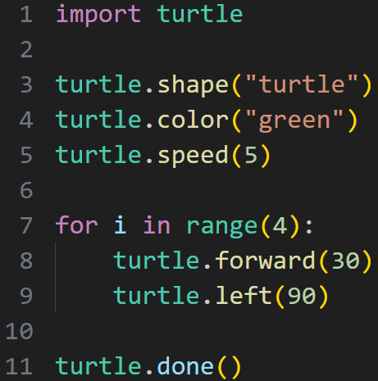
Использование циклов для удобства

Slide 17
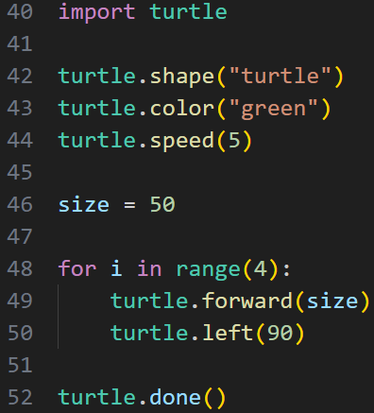
Использование переменных для удобства

Slide 18
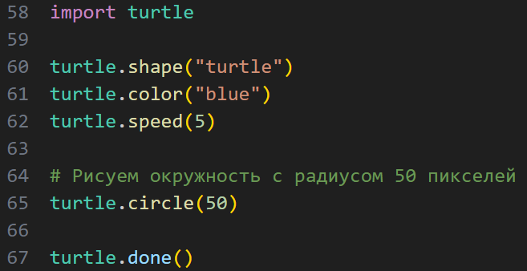
Рисуем окружности circle()
Черепашка может рисовать не только прямые линии, но и окружности. Для этого используется метод circle(), в который нужно передать радиус окружности:

Slide 19
Перемещение без рисования
Иногда бывает нужно перемещать черепашку, но не рисовать при этом линию. Для этого используем команды:
penup() — поднимает перо, и черепашка перестаёт рисовать.
pendown() — опускает перо, и черепашка снова начинает рисовать.

Slide 20
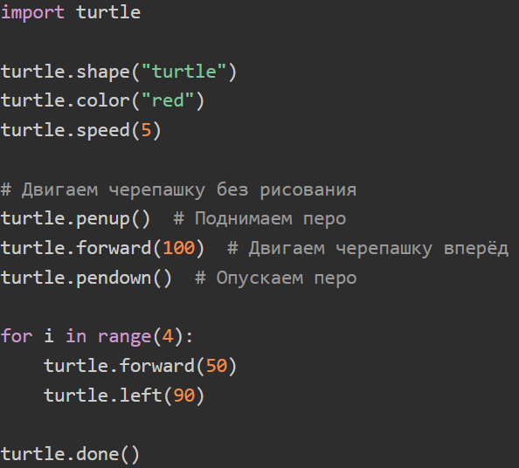
Перемещение без рисования
Иногда бывает нужно перемещать черепашку, но не рисовать при этом линию. Для этого используем команды:
penup() — поднимает перо, и черепашка перестаёт рисовать.
pendown() — опускает перо, и черепашка снова начинает рисовать.

Slide 21
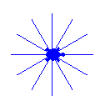
Немного практики
Давайте нарисуем простую снежинку

Slide 22
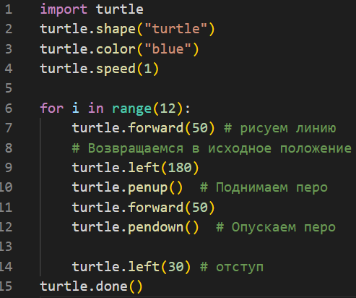
Немного практики
Давайте нарисуем простую снежинку

Slide 23
Списки в Python — работа с коллекциями данных

Slide 24
Что такое списки?
Cписки — это специальные структуры, которые позволяют хранить сразу несколько значений в одной переменной.
Здесь names — это список, содержащий три строки: «Аня », «Боря» и «Вика».
Список обозначается квадратными скобками []. Внутри скобок перечислены элементы (значения), через запятую.

Slide 25
Где применяются списки?
Списки — это универсальный инструмент, который используется:
для хранения списка учеников
результатов теста
шагов в алгоритме
игровых объектов (например, список врагов)
хранения введённых пользователем данных

Slide 26
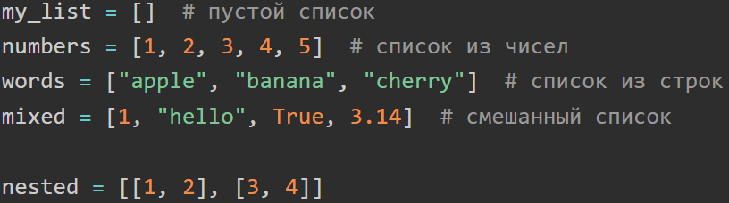
Как устроен список?
Списки могут содержать:
ничего(пустой список)
числа
строки
перемешанные типы данных
даже другие списки

Slide 27
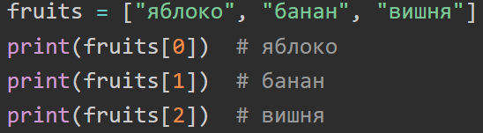
Что такое индекс?
Чтобы получить доступ к отдельному элементу списка, мы используем индекс. Индекс — это номер элемента в списке. В Python нумерация начинается с нуля!
Это исторически сложилось из математики и работы с памятью в компьютерах. Первый элемент находится на 0-м шаге от начала. Это удобно для программистов и экономит ресурсы.

Slide 28


Синтаксис работы с индексами
список[0] — первый элемент
список[1] — второй элемент
и так далее
Вы также можете использовать отрицательные индексы:

Slide 29
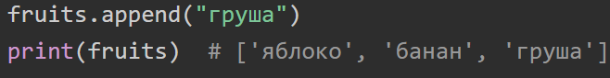
Что можно делать со списками? append()
Списки обладают множеством методов — специальных встроенных команд, которые позволяют изменять, сортировать, добавлять и удалять элементы. Рассмотрим их по порядку с объяснениями.
1. append() Добавляет элемент в конец списка.
append() — это как «приклеить» новый элемент в конец списка. Он ничего не возвращает, просто изменяет список.

Slide 30
Что можно делать со списками? insert()
2. insert() Вставляет элемент в нужное место по индексу.
insert(1, «вишня») вставит «вишня» перед элементом с индексом 1. Все элементы сдвинутся вправо.

Slide 31

Что можно делать со списками? remove()
3. remove() Удаляет первое вхождение элемента.
remove() ищет первое совпадение и удаляет его. Если элемента нет, будет ошибка.

Slide 32
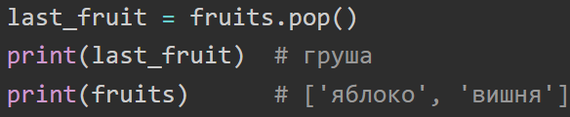
Что можно делать со списками? pop()
4. pop() Удаляет элемент по индексу и возвращает его.
Без аргумента pop() удаляет последний элемент. Если указать индекс — удалит элемент с этим индексом.

Slide 33

Что можно делать со списками? len()
5. len() Функция len() возвращает количество элементов в списке.
Очень полезно, когда нужно узнать длину списка, например, в цикле.

Slide 34
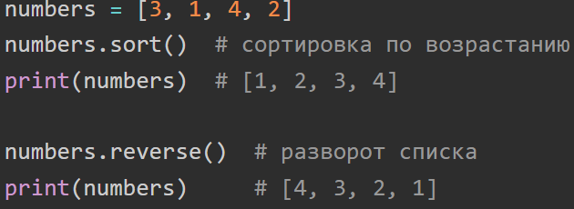
Что можно делать со списками?
6. sort() и reverse() Сортируют и переворачивают список.

Slide 35
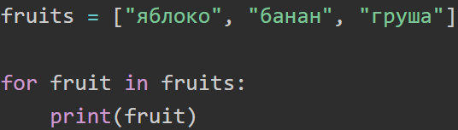
Цикл for — перебор элементов списка
Если у нас список из 100 элементов, и нам нужно вывести все — писать 100 строк с print(list[0]), print(list[1]) и так далее — это нереально.
Для этого есть циклы — чтобы автоматически повторять действия.
Python по очереди берёт каждый элемент из списка fruits и помещает его в переменную fruit, затем выполняет код внутри цикла.

Slide 36

Цикл for с индексами
Иногда нужно знать не только значение, но и индекс.
len(fruits) — длина списка (кол-во элементов)
range(len(fruits)) — генератор чисел от 0 до длины минус 1
Мы используем i как индекс для доступа к элементу

Slide 37

Спасибо за внимание!

